Slide 1



数学实验之
回归分析(1)

Slide 2

第一讲：一元线性与非线性回归分析
实验
简介一元
非线性回归模型
MATLAB软件实现
一元回归模型与回归分析
引例：钢材消费量与国民收入的关系

Slide 3
引例：钢材消费量与国民收入的关系
为了研究钢材消费量与国民收入之间的关系，在统计年鉴上查得一组历史数据。
年 份 | 1964 | 1965 | 1966 | …… | 1978 | 1979 | 1980
消费(吨) | 698 | 872 | 988 | …… | 1446 | 2736 | 2825
收入(亿) | 1097 | 1284 | 1502 | …… | 2948 | 3155 | 3372
试分析预测若1981年到1985年我国国民收入以4.5%的速度递增，钢材消费量将达到什么样的水平？

Slide 4

问题分析：
钢材消费量--------试验指标(因变量)Y；
国民收入-----------自变量 x；
建立数据拟合函数 y = E（Y | x）= f(x)；
作拟合曲线图形分析。

Slide 5
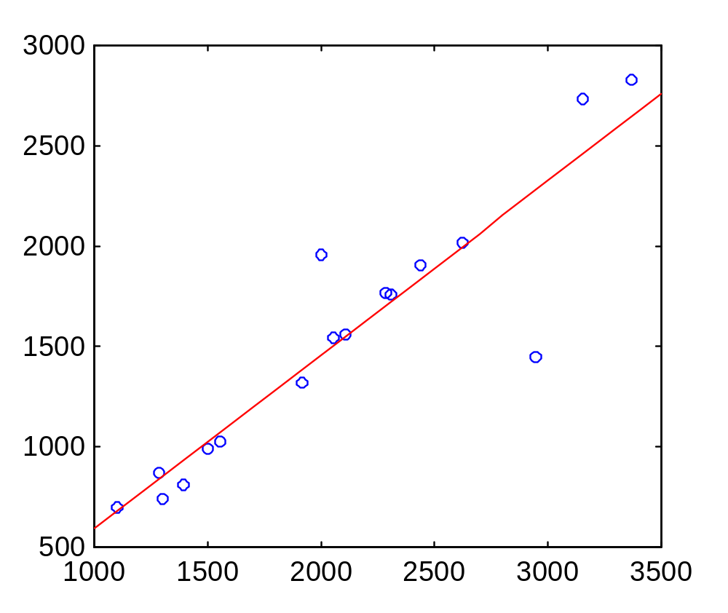
y=a+bx
钢材消费量y与国民收入x的散点图

Slide 6
回归分析是研究变量间相关关系的一种统计分析。
特点：试验指标（因变量）是随机变量。
图形解释：y = E（Y | x）= f(x)
y
假设：f(x) = ax+b
．
．
．
·
．
·
．
．
·
．
·
·
．
·
E(Y|x₁)
E(Y|x₀)
0
x
x₀
x₁

Slide 7
假设： （y = E（Y | x）= f(x)）
1）Y是一个正态随机变量，即Y服从正态分
布，并且有方差 D(Y)=σ²。
2）根据观测值作的散点图，观察出函数f(x)
是线性形式还是非线性形式。

Slide 8
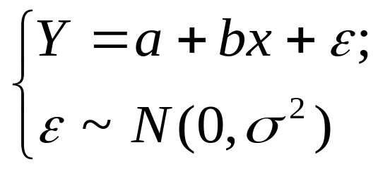
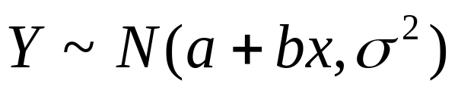
知识介绍
回归模型及回归分析
1、一元线性回归模型
或
需要解决的问题：
1） 在回归模型中如何估计参数a、b和σ²？
2） 模型的假设是否正确？需要检验。
3）利用回归方程对试验指标y进行预测或控制？

Slide 9
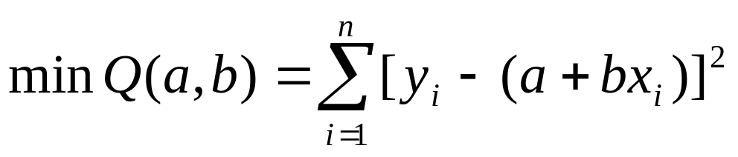
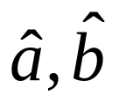
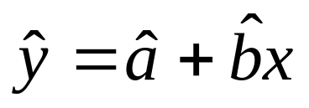
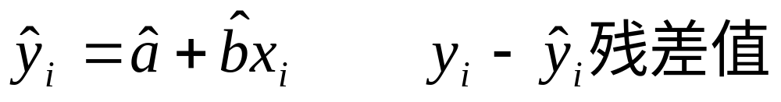
参数估计
设观测值为(x_{i}, y_{i})（i=1,2,…,n), 代入模型中，y_{i} = a + bx_{i} +ε_{i}
最小二乘法:
解出的参数记为
则回归方程：

Slide 10
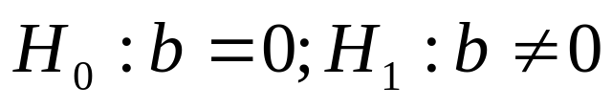
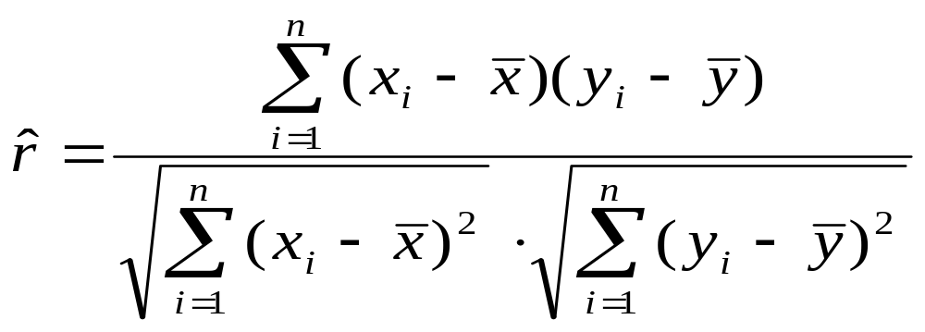
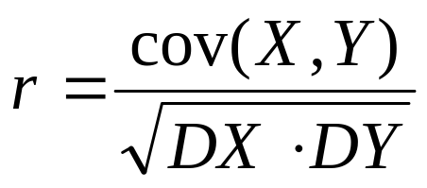
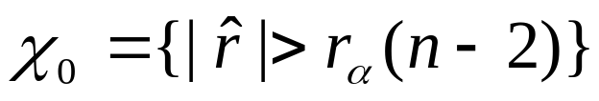
回归模型的假设检验
模型：Y = a + bx +ε
提出问题：
1、相关系数检验
| r |≤1
| r |→1，线性相关
| r |→0，非线性相关
（
|
·
|
）
-1
-r_{α}(n-2)
0
r_{α}(n-2)
1
H₀的拒绝域为：

Slide 11
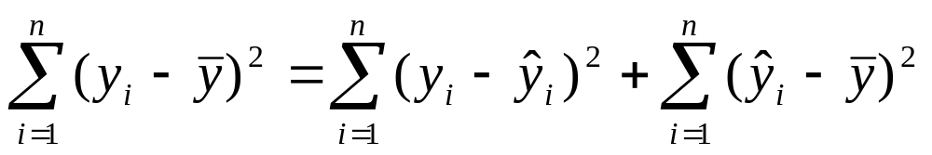
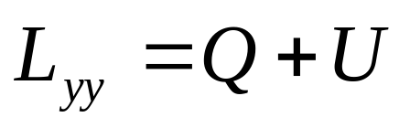
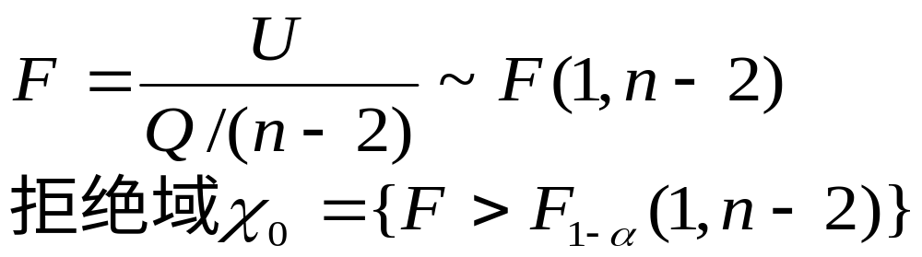
2、F-检验法
平方和分解公式：
实测值
估计值
记为
残差值，剩余平方和,越小越好
认为线性回归效果好

Slide 12
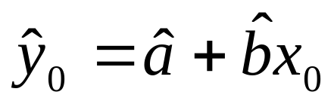
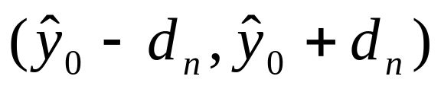
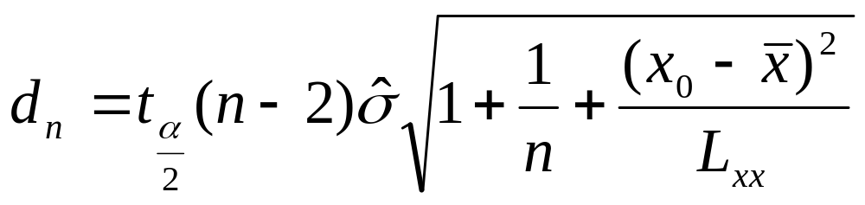
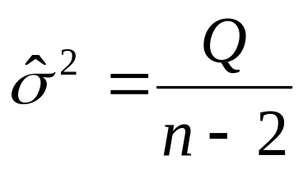
预测与控制
给定的自变量x₀，给出E(y₀)的点估计量:
y₀的置信度为(1−α)%的预测区间为：
设y在某个区间(y₁, y₂)取值时, 应如何控制x的取值范围, 这样的问题称为控制问题。

Slide 13

小结：
模型
或
1、估计参数a，b，σ²；
2、检验模型正确与否；（即b→0）
3、预测或控制；
已知数据(x_{i}, y_{i})(i =1,2,…,n), 如何利用MATLAB软件实现以上的统计计算？

Slide 14

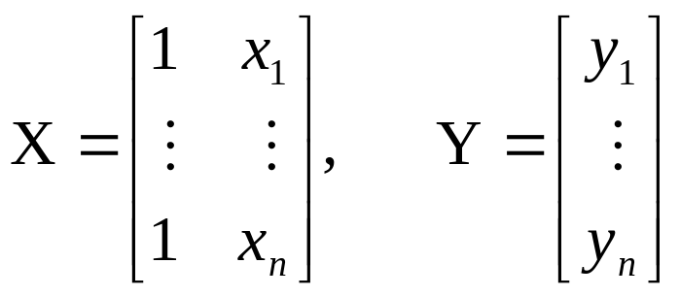
MATLAB软件实现
使用命令regress实现一元线性回归模型的计算
默认值是0.05
b = regress (Y, X) 或
[b, bint, r, rint, stats] = regress(Y, X, alpha)
相关系数R²，F-统计量和与χ₀对应的概率p。
回归系数a，b以及它们的置信区间
残差向量e=Y-Y及它们的置信区间
残差及其置信区间可以用rcoplot(r,rint)画图。

Slide 15
引例求解
输入：(hg1.m)
x=[1097 1284 1502 1394 1303 1555 1917 2051 2111
2286 2311 2003 2435 2625 2948 3155 3372];
y=[698 872 988 807 738 1025 1316 1539 1561
1765 1762 1960 1902 2013 2446 2736 2825];
X=[ones(size(x')),x'],pause
[c,cint,r,rint,stats]=regress(y',X,0.05),pause
rcoplot(r,rint)

Slide 16

输出：
c = -460.5282 (参数a) 0.9840 (参数b)
cint = -691.8478 -229.2085 ( a的置信区间 )
0.8779 1.0900 ( b的置信区间 )
r = [ 79.1248 69.1244 -29.3788 -104.1112 -83.5709 -44.5286
-109.7219 -18.5724 -55.6100 -23.8029 -51.4019 449.6576
-33.4128 -109.3651 5.8160 92.1364 -32.3827]’(残差向量)
rint=（略）（参见残差分析图）
stats = 0.9631(R²) 391.2713( F ) 0.0000 ( P{χ₀} )

Slide 17
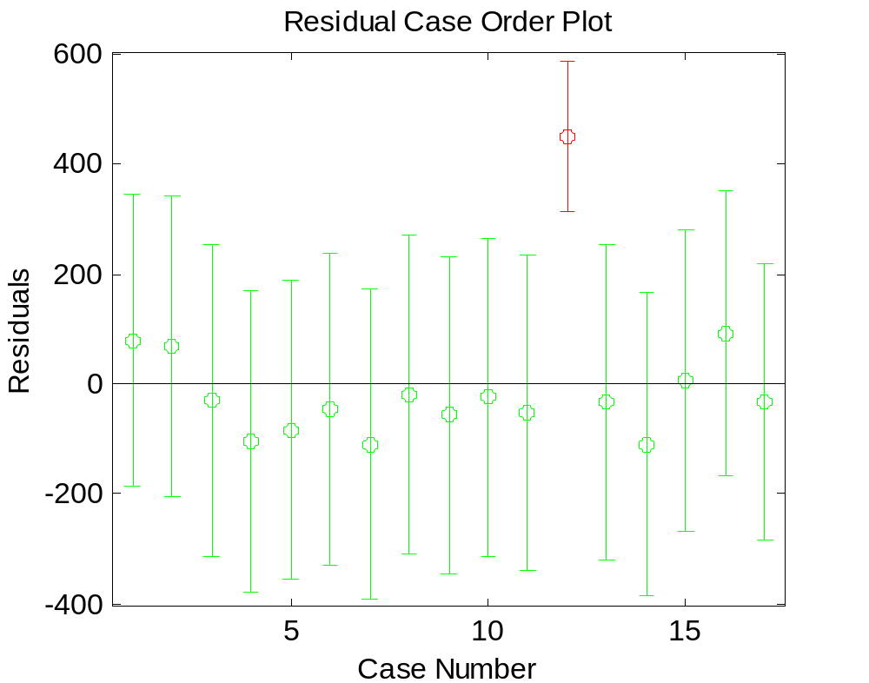
第12个数据点异常，可删出

Slide 18
预测
x1(1)=3372;(hgy1.m)
for i=1:5
x1(i+1)=1.045*x1(i);%未来五年国民收入以4.5%的
速度递增
y1(i+1)=-460.5282+0.9840*x1(i+1);%钢材的预
测值
end
x1, y1
x1 = 3372.0 3523.7 3682.3 3848.0 4021.2 4202.1
y1 = 3006.8 3162.9 3325.9 3496.3 3674.4
结果

Slide 19
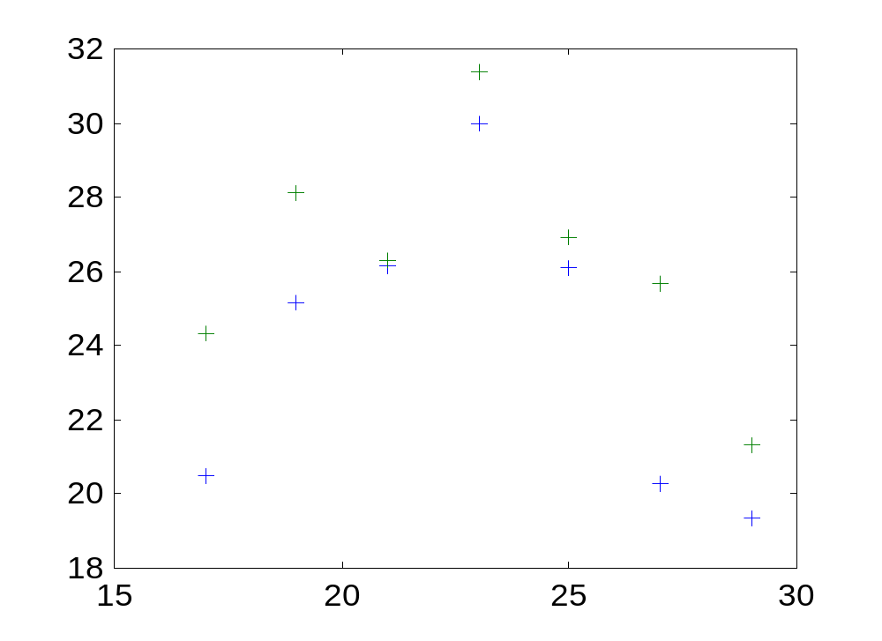
如果从数据的散点图上发现y与x没有直线关系，又如何计算？
例如，试分析年龄与运动（旋转定向）能力
年龄 | 17 19 21 23 25 27 29
第1人 第2人 | 20.48 25.13 26.15 30.0 26.1 20.3 19.35 24.35 28.11 26.3 31.4 26.92 25.7 21.3

Slide 20
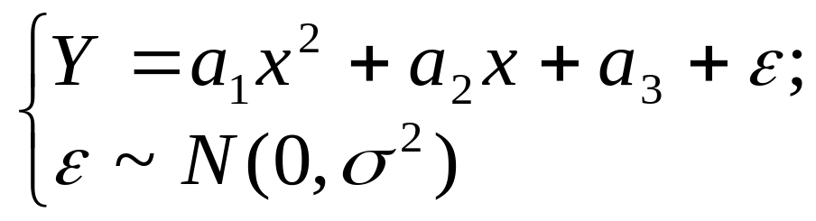
假设模型
一元多项式回归在matlab 软件中用命令polyfit实现。如前面的例子，具体计算如下：
输入： (phg1.m)
x1=17:2:29;x=[x1,x1];
y=[20.48 25.13 26.15 30.0 26.1 20.3 19.35
24.35 28.11 26.3 31.4 26.92 25.7 21.3];
[p,S]=polyfit(x,y,2);p
注意：x，y向量的维数要一致。S是一个数据结构，用于其它函数的计算。

Slide 21
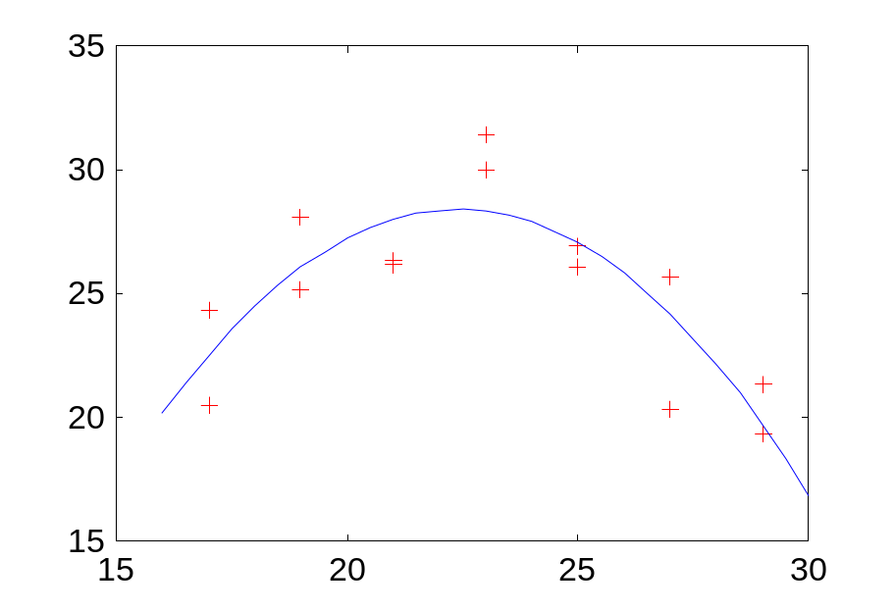
计算y的拟合值：
输入：[Y,delta]=polyconf(p,x,S);Y
结果： Y= 22.5243 26.0582 27.9896 28.3186 27.0450 24.1689 19.6904 22.5243 26.0582 27.9896 28.3186 27.0450 24.1689 19.6904
拟合效果图：

Slide 22
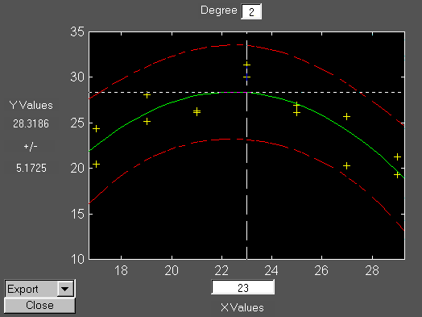
用polytool(x,y,2)还可以得到一个交互式画面。
Export
Parameters
Parameters CI
Prediction
Prediction CI
Residuals
All

Slide 23
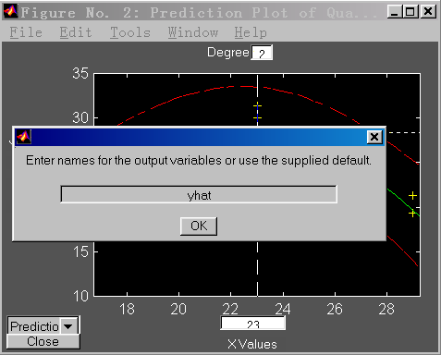
在工作空间中，输入yhat，回车，得到预测值。

Slide 24

实验内容
1、确定企业年设备能力与年劳动生产率的关系
某市电子工业公司有14个所属企业，各企业的年设备能力与年劳动生产率统计数据如下表。试分析企业年设备能力与年劳动生产率的关系。若该公司计划新建一个设备能力为9.2千瓦/人的企业，估计劳动生产率将为多少？

Slide 25
企业
设备能力
(千瓦/人
劳动生产率
企业
设备能力
劳动生产率
1
2.8
6.7
8
4.8
9.8
2
2.8
6.9
9
4.9
10.6
3
3.0
7.2
10
5.2
10.7
4
2.9
7.3
11
5.4
11.1
5
3.4
8.4
12
5.5
11.8
6
3.9
8.8
13
6.2
12.1
7
4.0
9.1
14
7.0
12.4

Slide 26

2、测定某矿脉的金属含量
一矿脉有13个相邻样本点，人为地设定一个原点，现测得各样本点与原点的距离x，与该样本点处某种金属含量y的一组数据如下：
x y | 2 3 4 5 7 8 10 106.42 109.2 109.58 109.5 110 109.93 110.49
x y | 11 14 15 15 18 19 110.59 110.6 110.9 110.76 111 111.2
试建立合适的回归模型。（首先画散点图）

